Slide 1
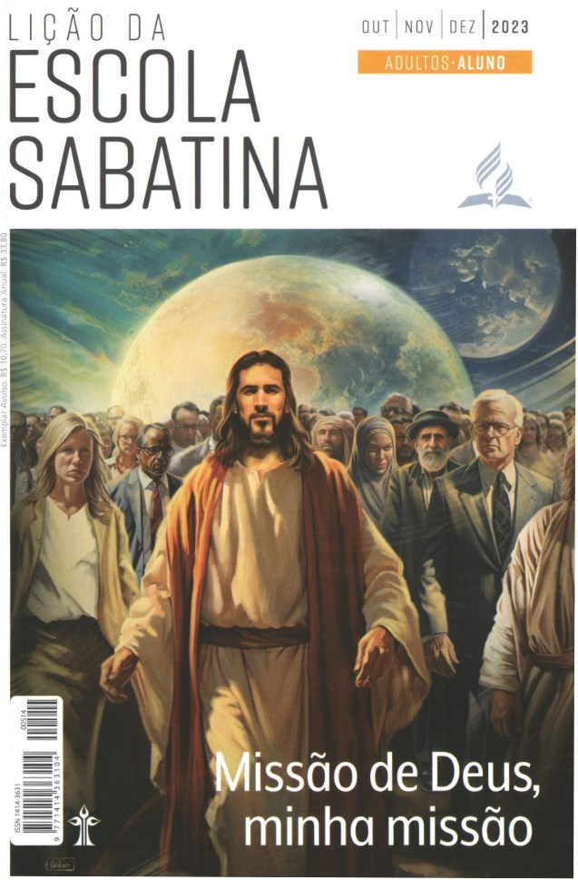
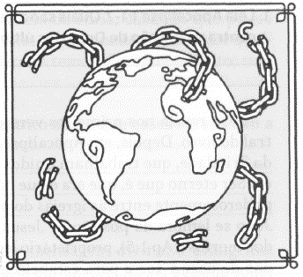
O fim da missão de Deus
LIÇÃO 13
VERSO PARA MEMORIZAR: "Uma vez que tudo será assim desfeito, vocês devem ser pessoas que vivem de maneira santa e piedosa, esperando e apressando a vinda do Dia de Deus. Por causa desse dia, os céus, incendiados, serão desfeitos, e os elementos se derreterão pelo calor" (2Pe 3:11,12).
13
LEITURAS DA SEMANA: Ap 1:1-7; IPe 2:9; Ap 14:6-12; Lc 11:23; 1Tm 2:4; Ap 21:1-4
design Neemias Lima

Slide 2
Sábado
INTRODUÇÃO
LIÇÃO 13
- 0 livro do Apocalipse inunda a mente com cenas do fim. O epicentro do livro trata do conflito cósmico entre Cristo e Satanás. O inimigo perdeu seu domínio legal sobre a Terra, e agora persegue aqueles que permanecem leais a Deus. O clímax do livro é o retorno de Jesus para libertar Seus filhos, tanto os justos vivos quanto os fiéis falecidos desde a queda de Adão e Eva. O livro nos mostra, também, a destruição de Satanás e dos ímpios pelo fogo e o estabelecimento do reino eterno de Jesus na Terra renovada.
Os que estudam o Apocalipse entusiasticamente pesquisam e procuram identificar os sinais e eventos preditos que marcam a história da igreja desde o primeiro século d.C. até nossos dias no fim dos tempos. Eles estão certos em fazer isso.
LEITURAS DA SEMANA: Ap 1:1-7; IPe 2:9; Ap 14:6-12; Lc 11:23; 1Tm 2:4; Ap 21:1-4

Slide 3
Domingo
Apocalipse: a missão de Deus nos últimos dias
PERGUNTAS:
LIÇÃO 13
1. Leia Apocalipse 1:1-7. Quais são as evidências de que o Apocalipse se concentra na missão de Deus nos últimos dias?
2. Leia Apocalipse 1:6 e 1 Pedro 2:9.0 que significam os títulos para os redimidos nesses versos?
Deus nos criou. Depois, Ele nos redimiu a um custo incrível. Porque essa verdade deve nos dar esperança, independentemente de nossa situação atual?
LEITURAS DA SEMANA: Ap 1:1-7; IPe 2:9; Ap 14:6-12; Lc 11:23; 1Tm 2:4; Ap 21:1-4

Slide 4
Domingo
Apocalipse: a missão de Deus nos últimos dias
COMENTÁRIOS:
LIÇÃO 13
O foco da missão de Deus não é simplesmente levar para a segurança os que perecem. A salvação oferece uma posição nova e honrosa, pois a imagem de Deus é restaurada em nós. Os redimidos se tornam realeza (reis) porque são consanguíneos com o Rei do Universo por meio do sangue derramado de Jesus. Então, como membros da família real, nos unimos à missão da família real na salvação de outros seres humanos. Isso nos torna sacerdotes! Cristo constituiu Sua igreja como um “reino” e seus membros como “sacerdotes”. Ser membro do reino é ser sacerdote.
Em Apocalipse 1:7, encontramos a urgência da missão: Jesus está vindo, e as nações se lamentarão, pois estão perdidas. Deus anseia por aqueles que estão afastados Dele. O livro do Apocalipse começa com a missão de Deus pelos seres humanos.
LEITURAS DA SEMANA: Ap 1:1-7; IPe 2:9; Ap 14:6-12; Lc 11:23; 1Tm 2:4; Ap 21:1-4

Slide 5
Segunda
As mensagens e a missão dos três anjos
PERGUNTAS:
LIÇÃO 13
3. Leia Apocalipse 14:6-12. O que é descrito ali e o que esses versos têm a ver com nossa missão e mensagem?
4. "Quem não é por Mim é contra Mim; e quem Comigo não ajunta espalha” (Lc 11:23). O que Jesus disse nesse verso que lida de modo muito direto com a nossa missão?
"Quem não é por Mim é contra mim" (Lc 11:23). O que significam essas palavras de Jesus? Essa declaração deve nos levara examinar onde nosso coração realmente está?
LEITURAS DA SEMANA: Ap 1:1-7; IPe 2:9; Ap 14:6-12; Lc 11:23; 1Tm 2:4; Ap 21:1-4

Slide 6
Segunda
As mensagens e a missão dos três anjos
COMENTÁRIOS:
LIÇÃO 13
- As três mensagens angélicas de Apocalipse 14 formam o núcleo, a parte central do que nós, como Adventistas do Sétimo Dia, fomos chamados a proclamar ao mundo. Essa mensagem tem dois fundamentos: “o evangelho eterno” (Ap 14:6) e a adoração ao Criador. Esses dois temas aparecem nesta representação dos santos: “Aqui está a perseverança dos santos, os que guardam os mandamentos de Deus e a fé em Jesus” (Ap 14:12). Não importa o que mais façamos (todo o bem que fazemos ao ajudar as pessoas), nunca devemos perder de vista nosso chamado e missão especiais: proclamar a um mundo perdido a esperança encontrada no “evangelho eterno”, bem como advertir o mundo sobre o que está por vir sobre ele.
LEITURAS DA SEMANA: Ap 1:1-7; IPe 2:9; Ap 14:6-12; Lc 11:23; 1Tm 2:4; Ap 21:1-4

Slide 7
Terça
A crise final
PERGUNTAS:
LIÇÃO 13
5. Leia 1 João 4:8; 2 Pedro 3:9; 1 Timóteo 2:4; Gênesis 12:3. Por que todos os grupos de pessoas importam para Deus?
Pense nisto: Cristo morreu por você. Será que algum pecado seu, por mais grave que tenha sido, não poderia ter sido suficientemente pago pela morte de Cristo na cruz?
LEITURAS DA SEMANA: Ap 1:1-7; IPe 2:9; Ap 14:6-12; Lc 11:23; 1Tm 2:4; Ap 21:1-4

Slide 8
Terça
A crise final
COMENTÁRIOS:
LIÇÃO 13
- Cristo ama toda a humanidade, sem excluir nenhum grupo. Ao contrário da teologia que ensina que Cristo morreu apenas por uma elite predestinada, a Bíblia afirma que a morte de Cristo foi por todos, a despeito de raça, etnia ou qualquer outro fator. Cristo morreu por nós. A única questão que resta é: como iremos reagir à morte de Jesus?
Quando Ele voltar, haverá apenas dois grupos: os que se submeteram à autoridade de Satanás por meio de instituições religiosas e políticas, como mostrado em Apocalipse 13 e 17, e aqueles que se submeteram plenamente a Jesus Cristo e têm a fé manifestada por guardarem “os mandamentos de Deus” (Ap 14:12).
No tempo do fim, há uma polarização crescente, e a liberdade de consciência será anulada. As pessoas serão pressionadas a se aliarem ao partido de Satanás.
LEITURAS DA SEMANA: Ap 1:1-7; IPe 2:9; Ap 14:6-12; Lc 11:23; 1Tm 2:4; Ap 21:1-4

Slide 9
Quarta
Êxito na missão
PERGUNTAS:
LIÇÃO 13
6. Leia os textos a seguir. O que eles nos dizem sobre o caráter daqueles que se tornam seguidores de Jesus? 2Co 11:2, Is 30:21; Jo 10:27; 16:12,13, 2Ts 2:9-11; Hb 3:12,13; lJo 1:8, lJo 1:9; Ap 7:14; 19:8
O que significa ser uma "virgem pura" para Cristo (2Co 11:2)? Como podemos, sendo pecadores, estar nessa condição diante de Deus e conduzir outros para se tornarem "virgens puras“ para Cristo?
LEITURAS DA SEMANA: Ap 1:1-7; IPe 2:9; Ap 14:6-12; Lc 11:23; 1Tm 2:4; Ap 21:1-4

Slide 10
Quarta
Êxito na missão
COMENTÁRIOS:
LIÇÃO 13
Os discípulos de Jesus são puros e permanecem leais a Ele como uma noiva pura a seu noivo. Eles seguem o Mestre à medida que Ele os conduz por meio da voz mansa e suave do Espírito Santo. Isso inclui levar-nos ao trabalho missionário aos outros. Não há engano nesses discípulos. Eles não são desviados por dúvidas debilitantes, falsos ensinamentos nem imoralidade. E eles não se sentem moralmente superiores aos outros. Reconhecem que são imperfeitos e que necessitam da graça e da misericórdia divinas purificadoras. Visto que compreendem isso, também estão abertos a receber correção e instrução de outros crentes. O sucesso na missão está em fazer esse tipo de discípulo. Já vimos que o objetivo da missão de Deus é salvar os perdidos de todos os grupos de pessoas na Terra, tornando-os discípulos leais de Jesus, envolvidos em Sua missão.
LEITURAS DA SEMANA: Ap 1:1-7; IPe 2:9; Ap 14:6-12; Lc 11:23; 1Tm 2:4; Ap 21:1-4

Slide 11
Quinta
Missão concluída
PERGUNTAS:
LIÇÃO 13
7. Que cena é descrita em Apocalipse 21:1-4 e 21:22-22:5?
Desafio: Você está apressando o retorno de Cristo? Tem plantado sementes de esperança em corações que precisam ouvir as boas-novas? Está "regando" os novos crentes, ajudando-os a aprender o que significa ter uma vida de obediência leal a Cristo? Ore por oportunidades de comunicar a promessa da Terra renovada às pessoas de sua lista de oração diária.
Desafie-se: Alguns de seus "discípulos” podem estar prontos para aceitar a Cristo. Isso inclui unir-se à igreja. Coloque-se no lugar deles e imagine-se frequentando a igreja pela primeira vez. Que tipo de experiência eles teriam? Sua igreja está preparada para acolher e discipular pessoas? Você está aberto a iniciar novos grupos? Crie uma estratégia para abordar pontos fracos. Compartilhe suas ideias com a liderança da igreja e trabalhe com ela para implementar um plano que torne a igreja mais intencional em fazer discípulos.
LEITURAS DA SEMANA: Ap 1:1-7; IPe 2:9; Ap 14:6-12; Lc 11:23; 1Tm 2:4; Ap 21:1-4

Slide 12
Quinta
Missão concluída
COMENTÁRIOS:
LIÇÃO 13
Que paraíso será a nova Terra! A morte e o pecado não mais existirão, Satanás e a maldade estarão destruídos. Encontraremos o amoroso Salvador e nos reuniremos com os entes queridos. A nova Terra será povoada com pessoas de todas as etnias e línguas.
A Comissão de Missão da Associação Geral aprovou métricas da missão global que podem ser usadas para determinar se um grupo de pessoas é alcançado ou não. Um “grupo alcançado” é aquele que tem números e recursos adequados para testemunhar efetivamente ao restante do grupo sem a necessidade de assistência externa; tem cultos de adoração, Bíblias e outras literaturas em sua primeira língua; e há líderes de igrejas nativos que testemunham ao restante do grupo sem a necessidade de um tradutor. Cada igreja e associação local deve determinar que grupos de pessoas em sua comunidade precisam ser alcançados
LEITURAS DA SEMANA: Ap 1:1-7; IPe 2:9; Ap 14:6-12; Lc 11:23; 1Tm 2:4; Ap 21:1-4

Slide 13
Sexta
Estudo adicional
COMENTÁRIOS:
LIÇÃO 13
“Anseio ver muitos obreiros trabalhando para aqueles que não conhecem as evidências de nossa fé. Muitos receberam grande luz ao ouvirem as três mensagens angélicas, e agora devem proclamar essas mensagens em todas as partes do mundo. Desejo fazer minha parte e abrir o caminho para que outros carreguem a luz da verdade. [...]” (Ellen G. White, Carta 390,1907).
Concluímos nosso estudo pesquisando as chaves do Apocalipse para entender como ter um relacionamento restaurado com Deus, e isso culminou com uma visão da missão cumprida a recriação e restauração da Terra. A destruição do pecado e do sofrimento serão os dias mais aterrorizantes da História, mas Deus lança nosso olhar para um tempo além da destruição e nos encoraja com a promessa da Terra restaurada.
LEITURAS DA SEMANA: Ap 1:1-7; IPe 2:9; Ap 14:6-12; Lc 11:23; 1Tm 2:4; Ap 21:1-4

Slide 14
Sexta
Estudo adicional
PERGUNTAS:
LIÇÃO 13
1. O que é o “evangelho eterno”? Por que ele é fundamental para a nossa missão?
2. Por que enfatizamos as três mensagens angélicas? Não devemos nos concentrar em Jesus e evitar algo “negativo” como essas mensagens muito fortes?
3. Como esta lição o ajudou a entender a importância da missão e a maneira pela qual você e sua igreja podem participar mais dela?
LEITURAS DA SEMANA: Ap 1:1-7; IPe 2:9; Ap 14:6-12; Lc 11:23; 1Tm 2:4; Ap 21:1-4

